Slide 1
Эффективная структура сайта для больших проектов и агрегаторов
Денисов Александр
г.Москва Февраль 2018
Notes:
«Доклад ориентирован на специалистов уровня middle и senior. Когда будем говорить об урлах, я не буду упоминать, что они должны быть ЧПУ. Что такое краулинговый бюджет тоже не буду говорить. Все знают? Почему то, что я буду рассказывать подходит в бОльшей степени для больших сайтов я расскажу в процессе доклада. Но при этом многое из этого можно применять и для небольших сайтов.

Slide 2
План доклада
Нет, чек-листа не будет!
Список того, что сделать и изучить, чтобы спроектировать структуру проекта
Правила Яндекса по составлению структуры сайта
Признаки, по которым можно определить правильную структуру сайта.
Дам инструментарий

Slide 3
Структура сайта — это
Кластеризация запросов семантики
Распределение по страницам
Выстраивание иерархии документов

Slide 4
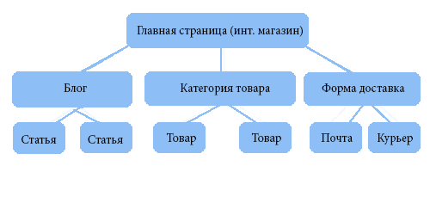
Пример структуры

Slide 5
Как ПС определяют структуру сайта?
URL
ХК (?)
Ссылочные связи (теория графов)
Уровень вложенности документов

Slide 6
Необходимые этапы формирования структуры
Семантика
Анализ структуры конкурентов
Анализ ЦА
Структура URL
ХК
Перелинковка

Slide 7
Необходимые этапы формирования структуры *остановимся на*
Семантика
Анализ структуры конкурентов
Анализ ЦА
Структура URL
ХК
Перелинковка

Slide 8
Анализ структуры конкурентов
Их сперва нужно определить (клиент не всегда прав)
Нельзя копировать их структуру
Часто можно найти то, что упустили при сборе семантики
Стоит обратить внимание на блоки перелинковки
Хотелось бы визуализации

Slide 9
Визуализация за 10 минут!
Google Fusion Tables
Gephi
SEO-Excel
но прежде нужно спарсить список url: Screaming Frog, Netpeak, Xenu…

Slide 10
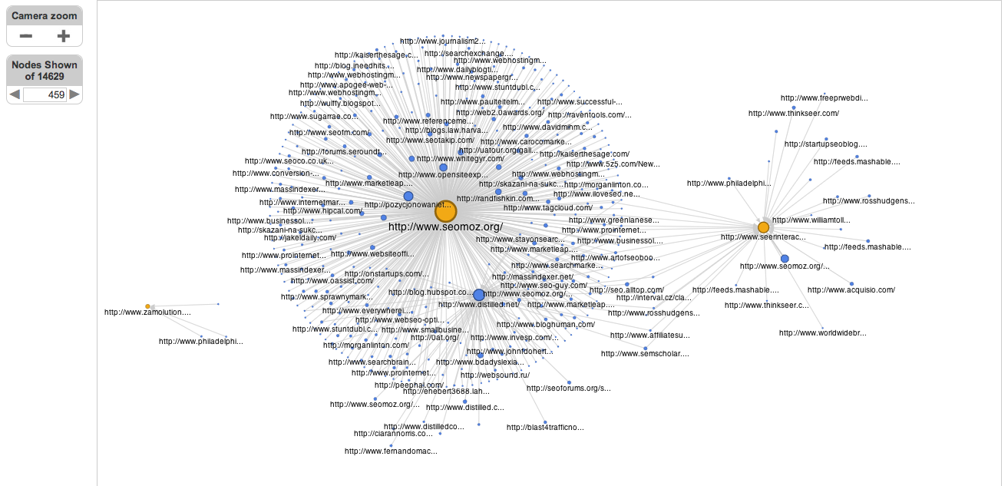
Google Fusion Tables

Slide 11
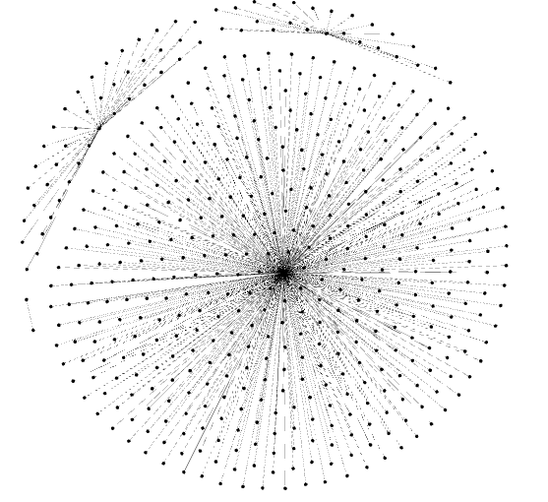
Gephi

Slide 12
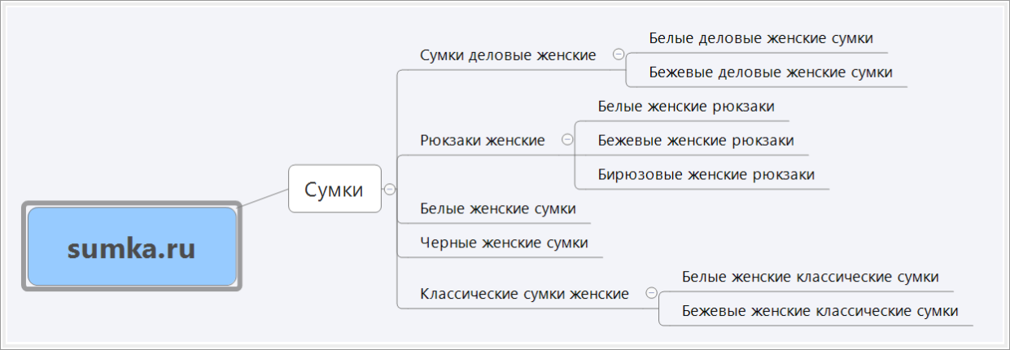
SEO-Excel

Slide 13
Построение оптимальной структуры URL
Директории определяют тематичность (?)
Директориям можно присвоить региональность
Проще вести аналитику
Краулинговый бюджет выделяется на всю директорию, включая товары в ней (лайфхак: URL вида www.site.ru/id-tovara/nazvanie -tovara/ позволит каждому товару иметь свой бюджет на индексацию)
Notes:
Кирилица=латиница
Рассказать про минусы
В аналитике можно использовать id. Есть подозрение, что наличие на сайте кластеров документов, сгруппированных по url может помогать всему кластеру лучше ранжироваться по связанным запросам. Логика такая же как и в отношении параметра «полнота ответа в нише». Поэтому априори отказываться от паттернов url с вложенностью не стоит. Если кластер предвидится небольшой — то краулингового бюджета должно хватить в любом случае.

Slide 14
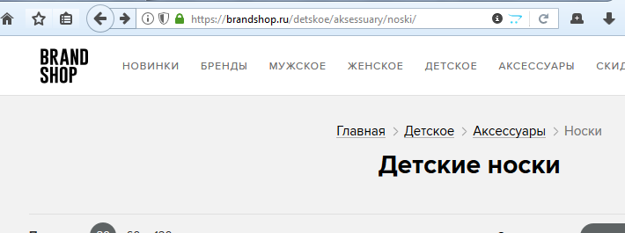
URL категории

Slide 15
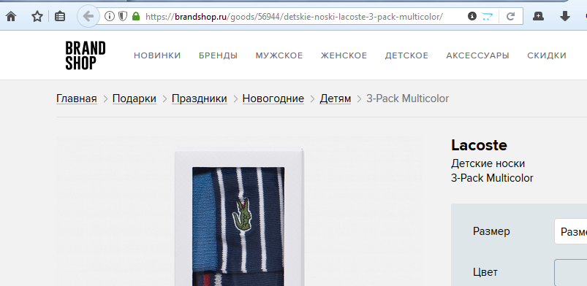
URL товара

Slide 16
Что такое правильная структура с т.з. Яндекса?

Slide 17
Начинается магия ХК

Slide 19
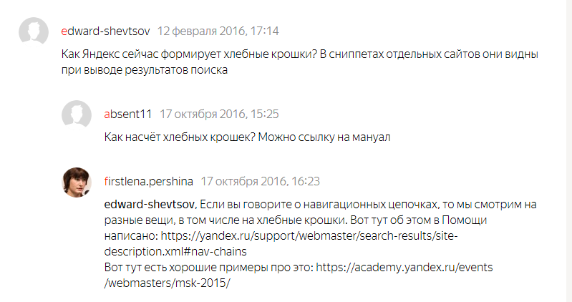

Slide 20
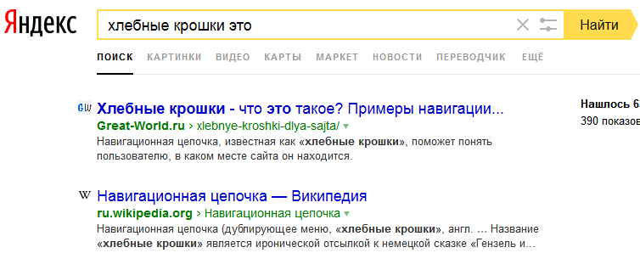

Slide 21
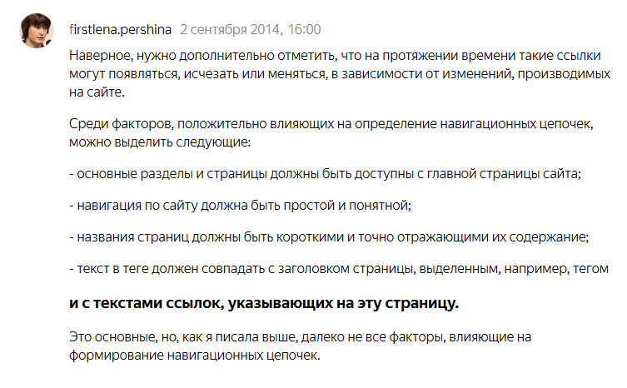

Slide 22
Пример правильной структуры

Slide 23
Рекомендации структуры от Яндекса
Для распознавания структуры сайта и выбора названий использован алгоритм быстрых ссылок.
Как для быстрых ссылок, рекомендации для вебмастера заключаются в том, чтобы делать более понятную и простую структуру сайта.
Навигационная цепочка формируется автоматически.
Источник:
https://yandex.ru/support/webmaster/search-results/navigation.html

Slide 24
Инсайт!
если есть навигационные цепочки, Яндексу понятна структура сайта, верно и обратное;
«хлебные крошки» = навигационные цепочки;
формируются по принципам быстрых ссылок

Slide 25
Правила формирования понятной структуры:
только для крупных сайтов;
основные разделы доступны с главной;
названия страниц короткие и отражают их содержание;
Ссылки-картинки, имеют заполненный атрибут alt;
Ключ в title = ключ в h1 = тексты внутренних ссылок, которые ведут на эту страницу.
Notes:
основные разделы и страницы доступны с главной страницы сайта;
навигация по сайту продумана и логична;
названия страниц короткие, понятны и точно отражают их содержание;
ссылки, выполненные в виде картинок, имеют заполненный атрибут alt, отражающий их назначение;
содержимое элемента title совпадает с ее заголовком (выделенным элементом h1) и с текстами внутренних ссылок, которые ведут на эту страницу.

Slide 26
В помощь при составлении структуры:
Siloing
Лестница узнаваемости Бена Ханта
Карточная сортировка
Работа с ЦА (customer journey map)

Slide 27
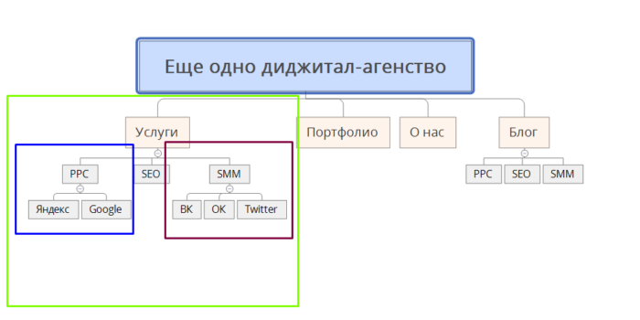
SILO-структура
Siloing – способ изолировать контент и организовать перелинковку.

Slide 28
Лестница узнаваемости Бена Ханта
Notes:
Похоже на AIDA:
Attention (Внимание);
Interest (Интерес);
Desire (Желание);
Action (Действие).

Slide 29
Карточная сортировка и обратная карточная сортировка

Slide 30
Работа с ЦА
Анализ целевой аудитории
Создать портреты аудитории
Составить customer journey map

Slide 31
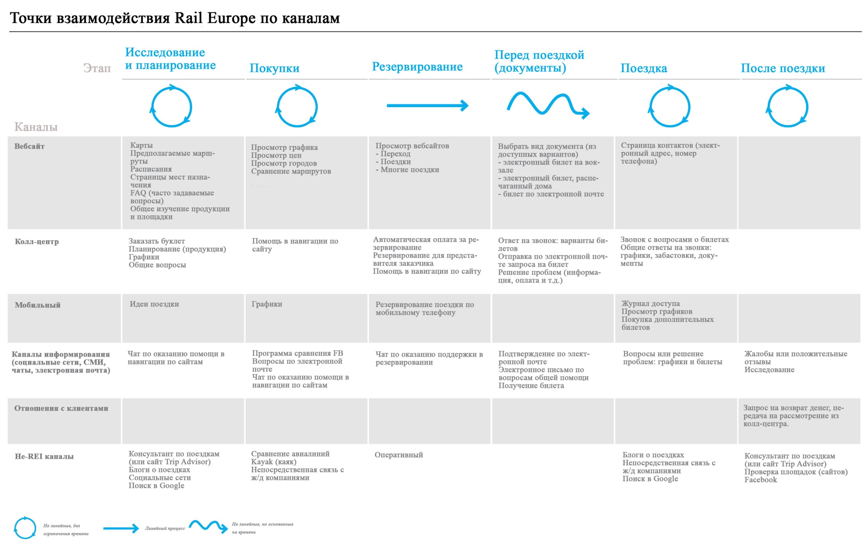
Карта пути пользователей

Slide 32
Результаты:
Экономим краулинговый бюджет
Получаем буст в ранжировании
Хлебные крошки для SEO= =навигационная цепочка для Яндекса

Slide 33
Вспомогательные материалы
Структура сайта – Яндекс https://yandex.ru/support/webmaster/recommendations/site-structure.xml
Структура url – Гугл https://support.google.com/webmasters/answer/76329?hl=ru
Максимизация индекса – доклад Олега Шестакова на Оптимизейшн 2015 https://www.slideshare.net/shestakovoleg/optimization-2015
Google Fusion Tables http://www.seerinteractive.com/blog/visualize-your-backlinks-with-google-fusion-tables/
Gephi https://searchengineland.com/easy-visualizations-pagerank-page-groups-gephi-265716
SEO-Excel: Получение структуры сайта в Xmind http://seo-excel.ru/xmind/ SEO-Excel: Генерирование URL по кластерам и выбора приоритера в директориях http://seo-excel.ru/url/
Карточная сортировка (Дмитрий Сатин) https://www.youtube.com/watch?v=bF6x9uYb3aM
Навигационные цепочки Яндекса https://yandex.ru/support/webmaster/search-results/navigation.html Формирование быстрых ссылок в Яндексе и правила простой и понятной структуры https://yandex.ru/support/webmaster/search-results/quick-links.html

Slide 34
Успешного продвижения!
Денисов Александр
https://www.facebook.com
/seoshnik.aleksandr
Telegram @grinvind

